Slide 1
Анализ остатков

Slide 2
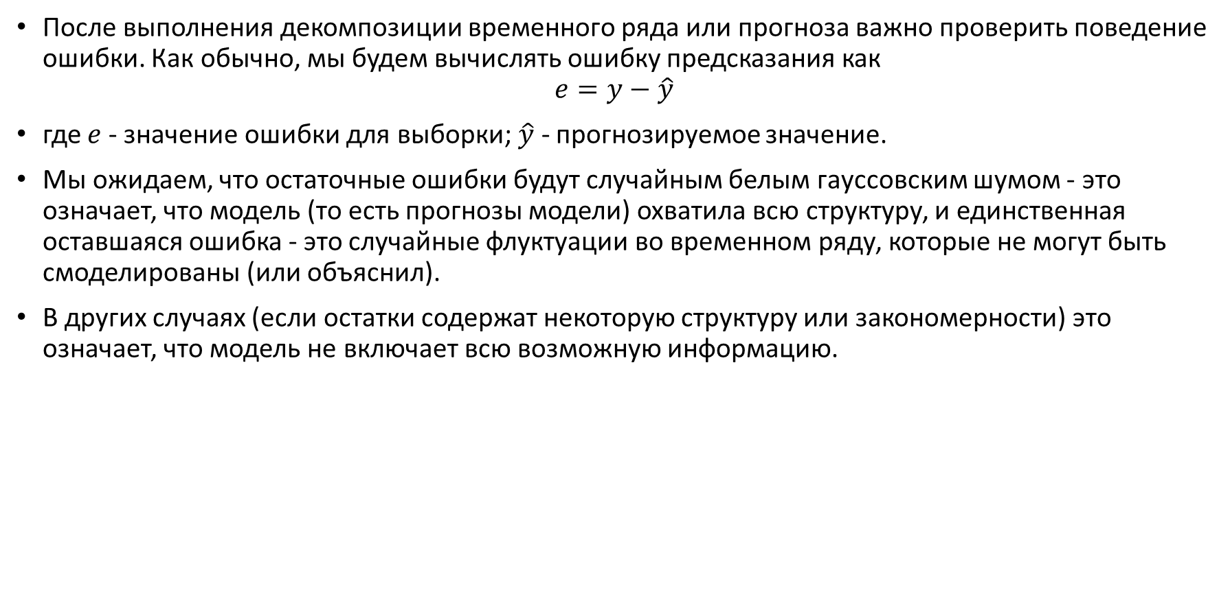
Анализ невязок (остатков).
После выполнения декомпозиции временного ряда или прогноза важно проверить поведение ошибки. Как обычно, мы будем вычислять ошибку предсказания как
$$e=y−\hat{y}$$
где $e$- значение ошибки для выборки; $\hat{y}$ - прогнозируемое значение.
Мы ожидаем, что остаточные ошибки будут случайным белым гауссовским шумом - это означает, что модель (то есть прогнозы модели) охватила всю структуру, и единственная оставшаяся ошибка - это случайные флуктуации во временном ряду, которые не могут быть смоделированы (или объяснил).
В других случаях (если остатки содержат некоторую структуру или закономерности) это означает, что модель не включает всю возможную информацию.

Slide 3
Анализ невязок (остатков).
Существует несколько методов остаточного анализа .
На основе визуальной оценки
Визуальный анализ остатков (во временной или частотной области и ACF остатков, так называемая частичная ACF (PACF), наименее точный метод).
График гистограммы (и его приближение),
График Q-Q (график вероятностей, графическое сравнение распределения вероятностей).
На основе Тесты
Непараметрическая проверка статистических гипотез (наиболее популярными являются критерий Хи-квадрат, F-критерий, t-критерий, ADF-критерий, критерий Юнга – Бокса).
Сводный статистический анализ (среднее значение, стандартное значение, поведение, разброс значений).
Измерение расстояния между распределениями (параметрическая проверка статистических гипотез).

Slide 4
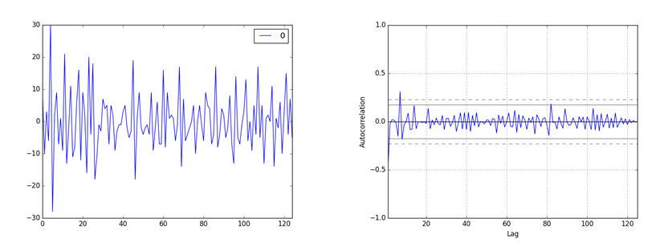
Методы на основе визуальной оценки. АКФ
Пример остатков прогноза временных рядов.
Здесь можно проверить наличие тренда, циклической или сезонной составляющей.
Вот пример
сводная статистика
для показанного графика
count 125 mean 0.064000 std 9.187776 min -28.000000 25% -6.000000 50% -1.000000 75% 5.000000 max 30.000000
Возможны следующие выводы.
Среднее значение ошибки близко к нулю , но, возможно, недостаточно близко (на самом деле мы не можем сказать, связано ли это с малым размером выборки, смещением ряда или наличием ценного компонента).
Несимметричные минимальные и максимальные значения также подтверждают некоторое ненормальное поведение.
Стандартное значение почти в 3 раза меньше минимального, это нормально.

Slide 5
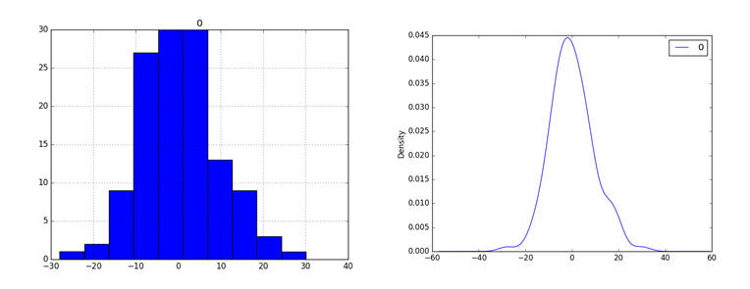
Методы на основе визуальной оценки. Гистограмма
Здесь показана гистограмма и ее нормализованное приближение. Мы можем видеть некоторую погрешность среднего значения и наличие асимметрии (статистический момент 3-го порядка, некоторая асимметрия распределения).
Небольшая асимметрия позволяет предположить, что требуется некоторое улучшение модели.
Большая асимметрия позволяет предположить, что необходимо проверить другую модель или что перед прогнозом (или разложением) необходима некоторая предварительная обработка (логарифм, квадратный корень из данных).

Slide 6
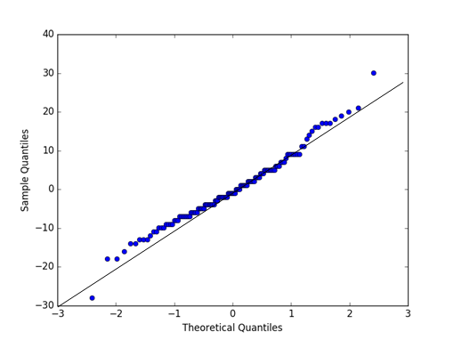
Методы на основе визуальной оценки. Q-Q график
График Q-Q или график квантилей - это метод графического сравнения двух распределений.
Этот метод можно использовать для визуальной оценки того, насколько похожим или отличным может быть распределение.
В остаточном анализе полученные значения распределения упорядочиваются и сравниваются с идеализированным распределением Гаусса.
Сравнение отображается как диаграмма рассеяния (теоретическая по оси x и наблюдаемая по оси y), где соответствие между двумя распределениями показано диагональной линией от нижнего левого угла до верхнего правого угла графика (с угол 45 градусов 𝑦 = 𝑥).
График Q-Q может помочь быстро показать отклонения от этого ожидания.

Slide 7
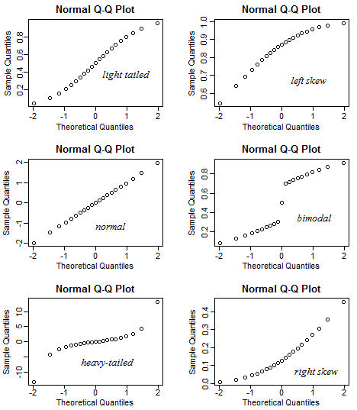
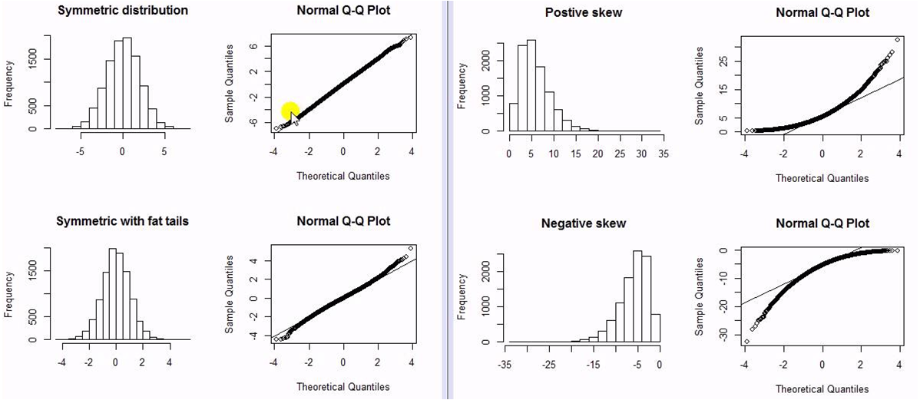
Методы на основе визуальной оценки. Q-Q график

Slide 8
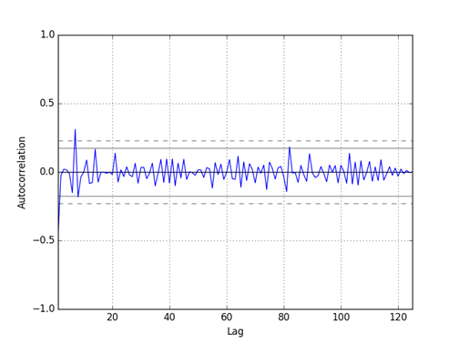
Методы на основе статистических тестов. Непараметрические методы
Линии на рисунке показывают уровни, ниже которых (или между + level и -level) с достоверностью 95% для непрерывных и 99% для штриховых линий образцы принадлежат белому шуму.
Значения этих линий получены с помощью теста Льюнга - Бокса - теста, проверяющего, принадлежат ли m лаг ряда АКФ белому гауссовскому шуму с заданным уровнем достоверности.
Расчетное значение, вычисленное с помощью теста Льюнга-Бокса, является так называемым p-значением (статистической значимостью) по тесту Льюнга-Бокса.
Обратите внимание, что может случиться, что доверительный интервал 95% соответствует нормальному распределению, а 99% не соответствует, тогда нужны дополнительные меры анализа, но иногда это значит, что точки с такой ситуацией – это выбросы.

Slide 9
Сводный статичесический анализ
Пример остатков прогноза временных рядов.
Здесь можно проверить наличие тренда, циклической или сезонной составляющей.
Вот пример
сводная статистика
для показанного графика
count 125 mean 0.064000 std 9.187776 min -28.000000 25% -6.000000 50% -1.000000 75% 5.000000 max 30.000000
Возможны следующие выводы.
Среднее значение ошибки близко к нулю , но, возможно, недостаточно близко (на самом деле мы не можем сказать, связано ли это с малым размером выборки, смещением ряда или наличием ценного компонента).
Несимметричные минимальные и максимальные значения также подтверждают некоторое ненормальное поведение.
Стандартное значение почти в 3 раза меньше минимального, это нормально.

Slide 10
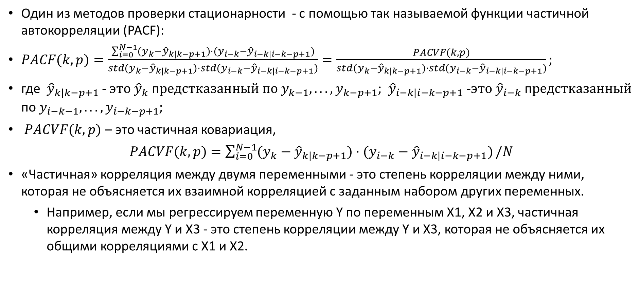
Методы визуальной оценки. Частичная автокорреляция (PACF)
Один из методов проверки стационарности - с помощью так называемой функции частичной автокорреляции (PACF):
$PACF(k,p)=\frac{\sum_{i=0}^{N−1}{(y_{k}−{\hat{y}}_{k|k−p+1})⋅(y_{i−k}−{\hat{y}}_{i−k|i−k−p+1})}}{std(y_{k}−{\hat{y}}_{k|k−p+1})⋅std(y_{i−k}−{\hat{y}}_{i−k|i−k−p+1})}=\frac{PACVF(k,p)}{std(y_{k}−{\hat{y}}_{k|k−p+1})⋅std(y_{i−k}−{\hat{y}}_{i−k|i−k−p+1})};$
где ${\hat{y}}_{k|k−p+1}$ -$это {\hat{y}}_{k}$ п$редстказанный по y_{k−1},...,y_{k−p+1}$; ${\hat{y}}_{i−k|i−k−p+1}$ -$это {\hat{y}}_{i−k}$ п$редстказанный$ по $y_{i−k−1},...,y_{i−k−p+1}$;
$PACVF(k,p)$ – это частичная ковариация,
$PACVF(k,p)=\sum_{i=0}^{N−1}{(y_{k}−{\hat{y}}_{k|k−p+1})⋅(y_{i−k}−{\hat{y}}_{i−k|i−k−p+1})}/N$
«Частичная» корреляция между двумя переменными - это степень корреляции между ними, которая не объясняется их взаимной корреляцией с заданным набором других переменных.
Например, если мы регрессируем переменную Y по переменным X1, X2 и X3, частичная корреляция между Y и X3 - это степень корреляции между Y и X3, которая не объясняется их общими корреляциями с X1 и X2.

Slide 11
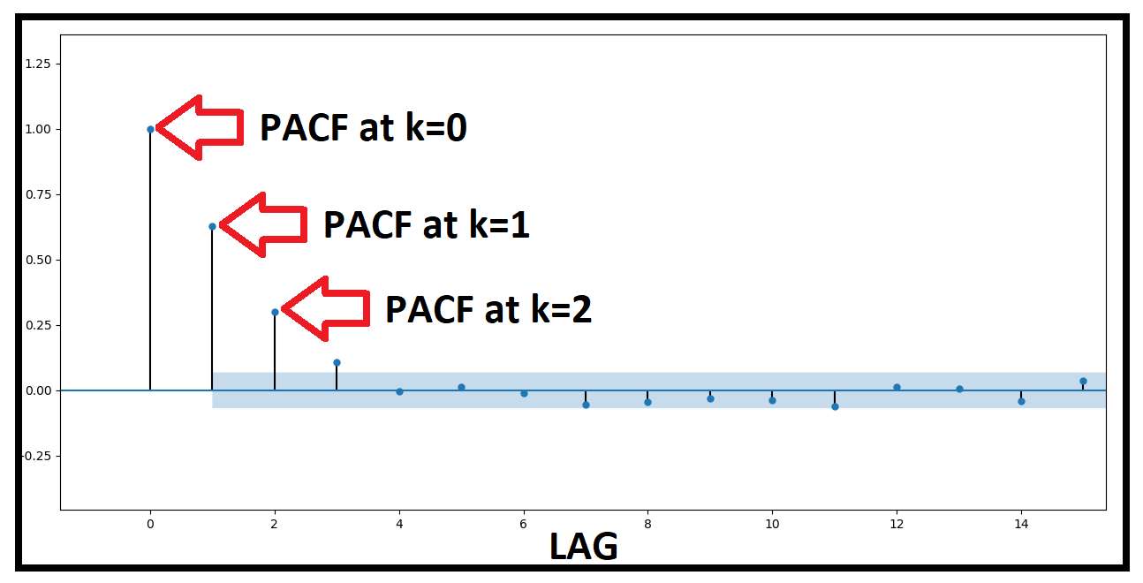
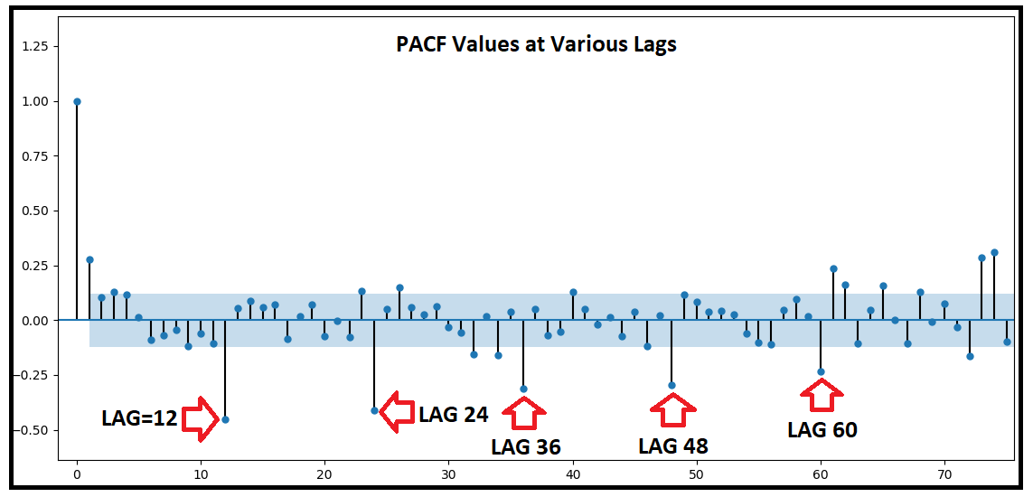

Частичная автокорреляция (PACF)
Один из методов проверки стационарности - с помощью так называемой функции частичной автокорреляции (PACF):
$PACF(k,p)=\frac{\sum_{i=0}^{N−1}{(y_{k}−{\hat{y}}_{k|k−p+1})⋅(y_{i−k}−{\hat{y}}_{i−k|i−k−p+1})}}{std(y_{k}−{\hat{y}}_{k|k−p+1})⋅std(y_{i−k}−{\hat{y}}_{i−k|i−k−p+1})}=\frac{PACVF(k,p)}{std(y_{k}−{\hat{y}}_{k|k−p+1})⋅std(y_{i−k}−{\hat{y}}_{i−k|i−k−p+1})};$
Пример нестационарного ряда PACF
Пример стационарной серии PACF

Slide 12
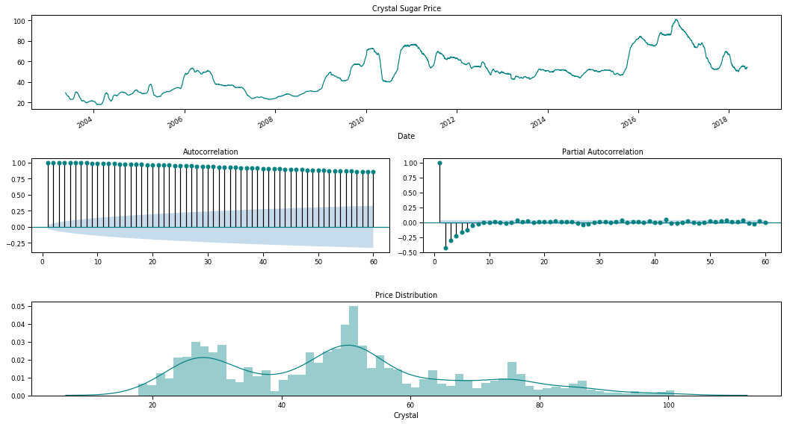
Остаточный анализ. Стационарность остатков. Графический метод
PACF может использоваться с ACF для стационарного анализа, а также будет применяться в дальнейшем для других целей.
Пример нестационарного случая ACF и PACF

Slide 13
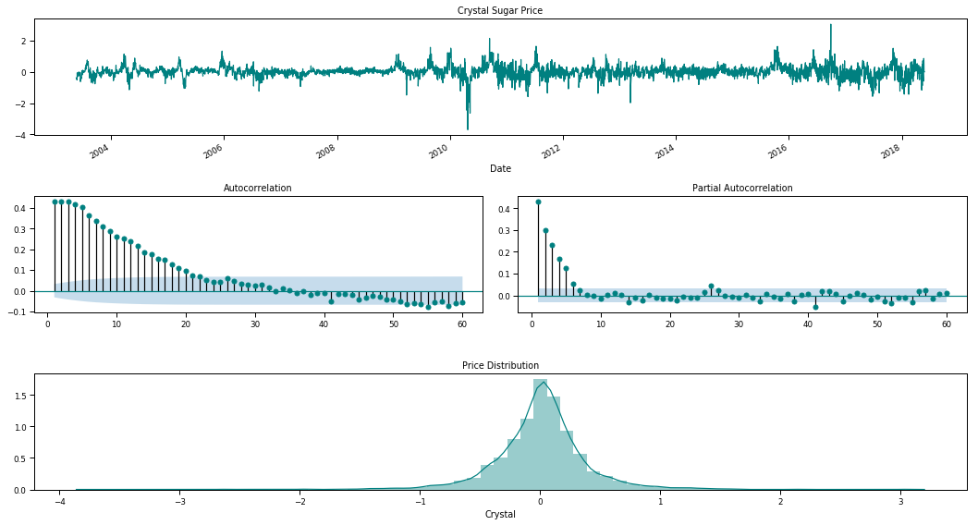
Остаточный анализ. Стационарность остатков. Графический метод
PACF может использоваться с ACF для стационарного анализа, а также будет применяться в дальнейшем для других целей.
Пример стационарного случая ACF и PACF

Slide 14
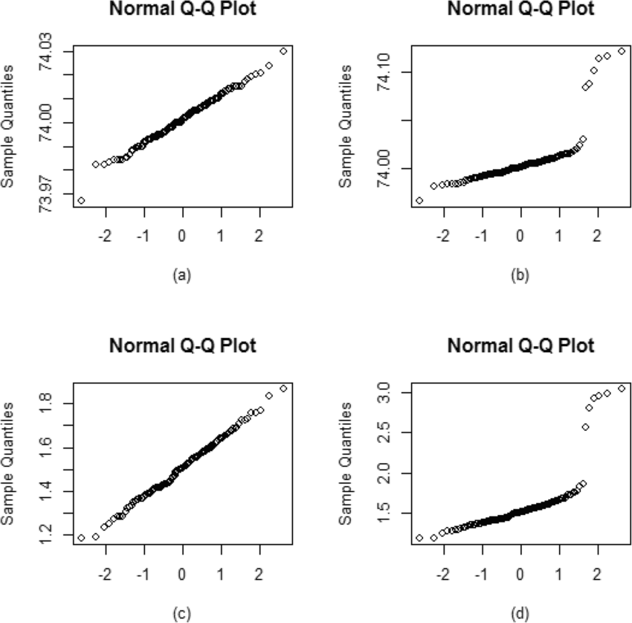
Выберите qq plot нормального распределения

Slide 15
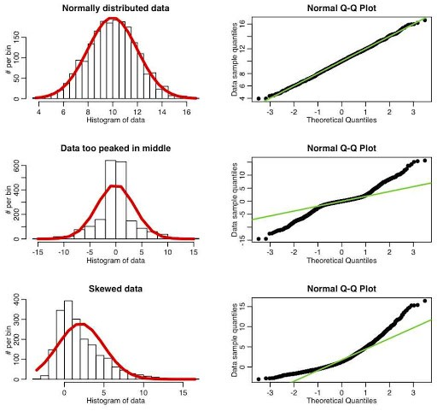
Выберите ннормальное распределение

Slide 16
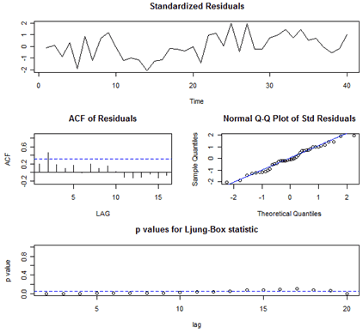
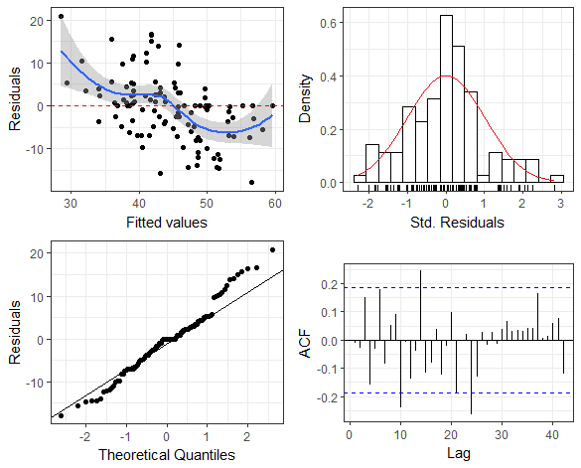
Выберите случай правильной остаточной части

Slide 17
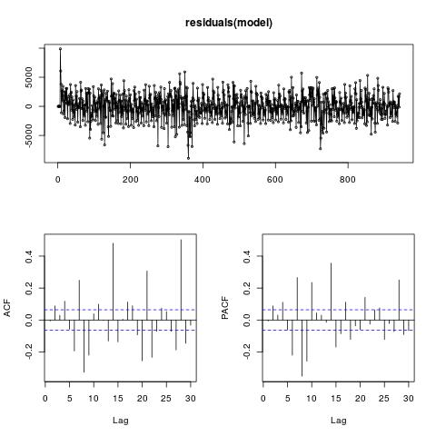
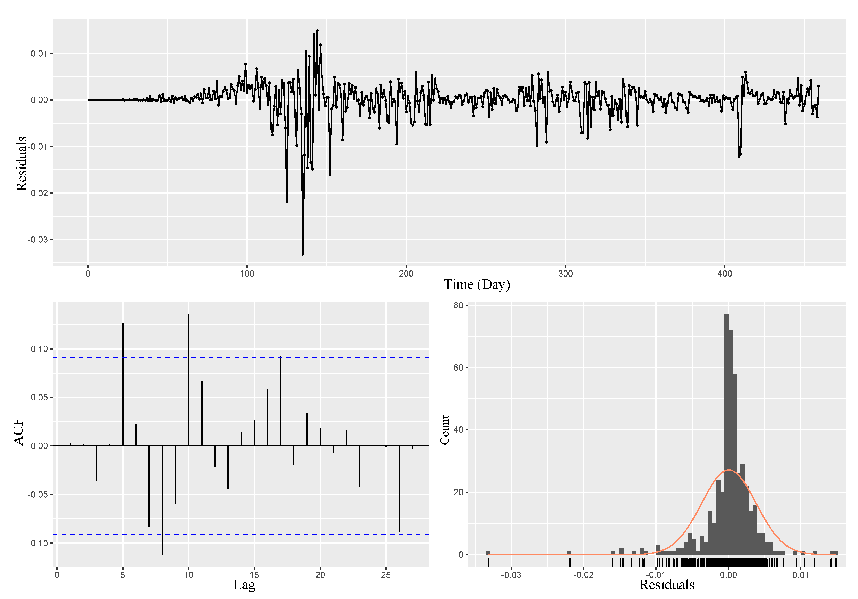
Выберите случай правильной остаточной части

Slide 18
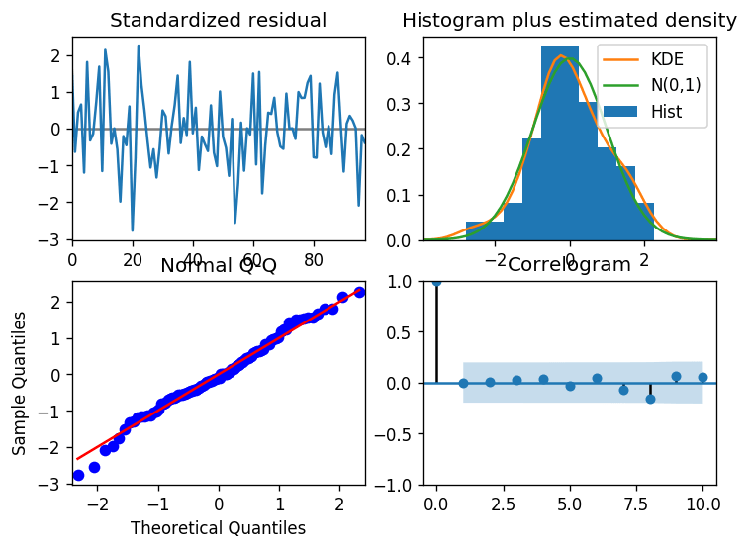
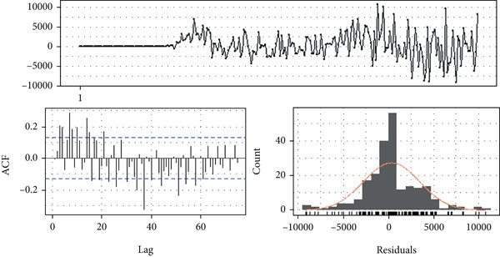
Выберите случай правильной остаточной части

Slide 19
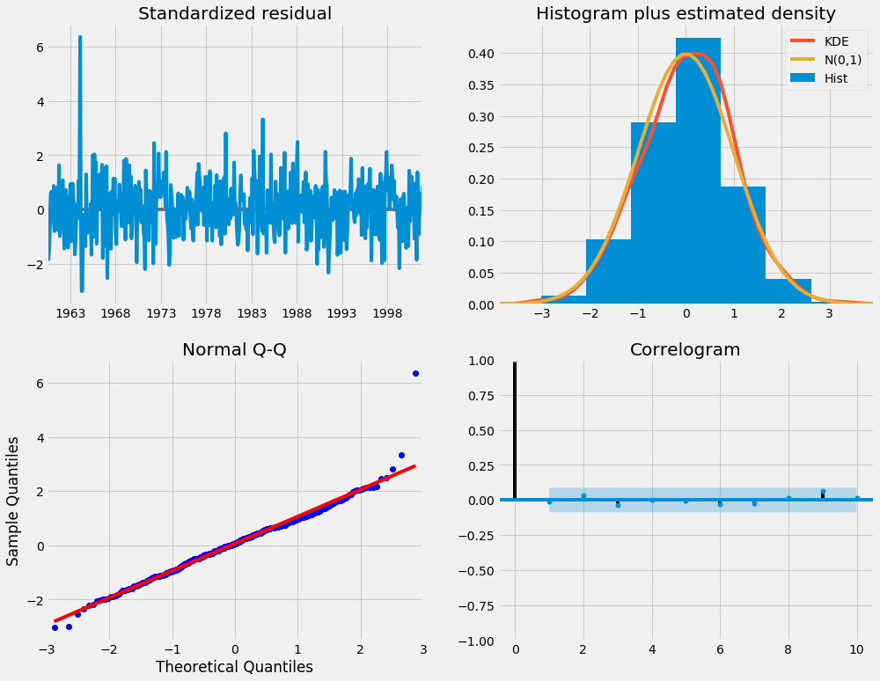
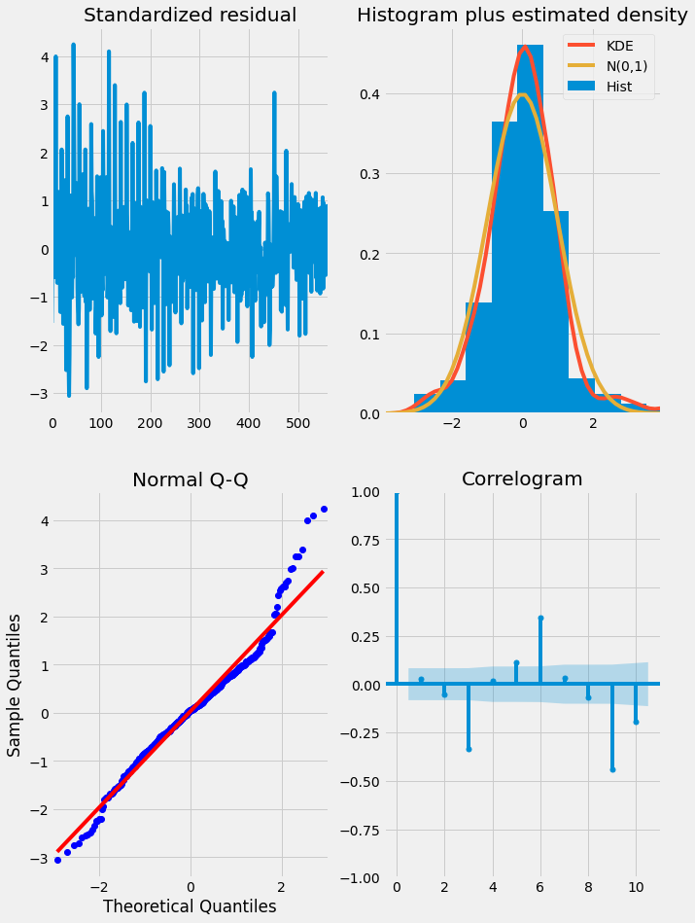
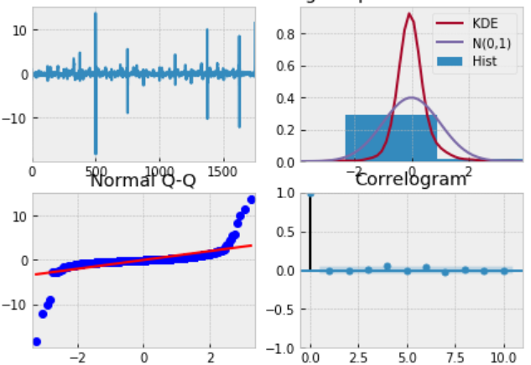
Выберите случай правильной остаточной части

Slide 20
Вопросы Базовые 1й верно
В идеале, после моделирования ВР остаточная часть
Белый гауссов шум.
Содержит тренд
Включает редкие но регулярные события
Включает все редкие события
График Q-Q или график квантилей - это
метод графического сравнения двух распределений
Метод типа параметрический тест на нормальное распределение
Метод сравнения двух ВР
Метод оценки сводных статистик ВР
Непараметрическая проверка статистических гипотез - часто Проверяют ВР на
соответствие белому гауссовом шуму
соответствие распределению при условии его известных параметров
отсутствие шума
Наличие тренда

Slide 21
Вопросы Продвинутые (X)-верно
Выберите примеры остаточной части с значимой, необъясненной моделью информацией
АКФ имеет ряд всплесков с заданным периодом (х)
Остаточная часть нестационарная (х)
Q-Q график близок к прямой
Визуально распределение близко к нормальному
АКФ имеет нулевое отличное от нуля
Выберите примеры правильной остаточной части ВР
4
5
1(х)
2(х)
3

